Slide 1


Slide 2


MATURA
USTNA
Magdalena Ślawska

Slide 3
Agenda
MATURA USTNA
01.
03.
Ocenianie
Informacje ogólne
02.
Zadania
04.
Wskazówki

Slide 4
01.
Informacje ogólne
Informacje ogólne

Slide 5
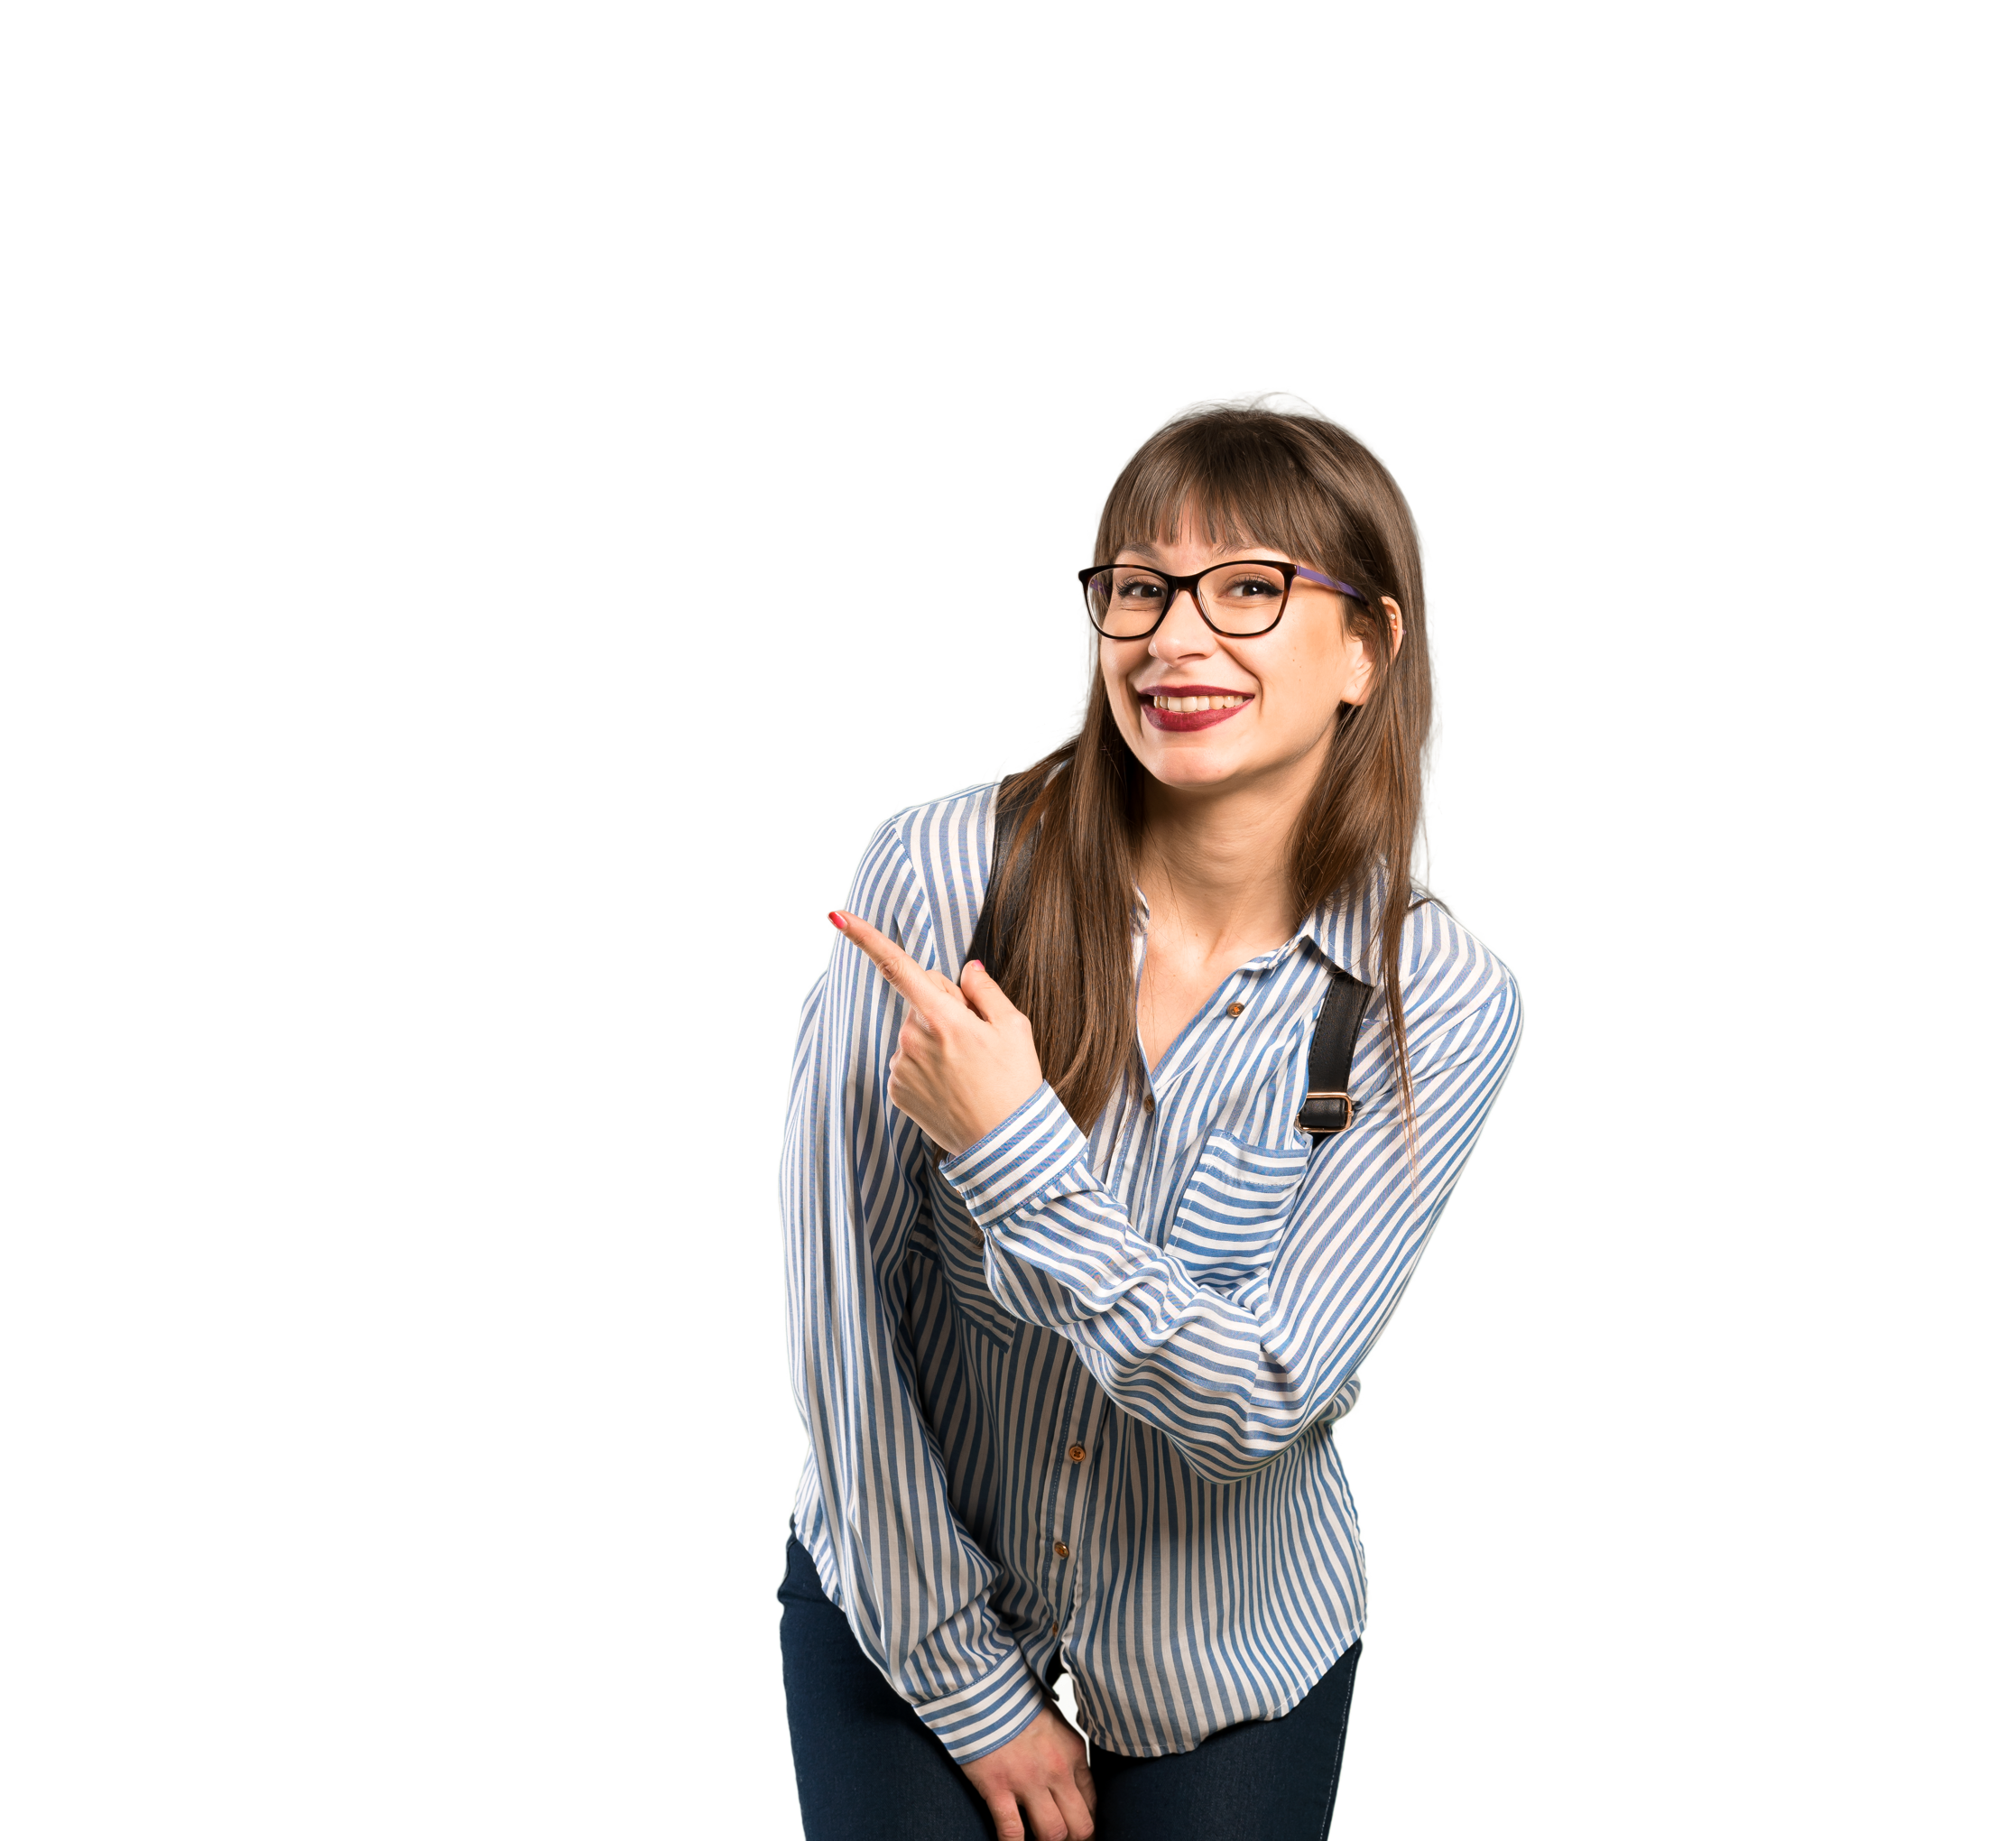

MATURA USTNA
Informacje ogólne
Matura ustna odbywa się bez określania poziomu.
Sesja matury ustnej: 10-23 maja 2023 r.
W 2023 roku zestawy zadań do matury
ustnej dla formuły 2015 i 2023 są takie same.
Uczeń otrzymuje arkusz z zadaniami.
Egzaminator otrzymuje arkusz z zadaniami,
pytaniami i scenariuszem.
Zadania należy wykonywać po kolei, nie ma możliwości
powrotu do zadania, które zdający pominął.
Wszystkie zadania należy wykonać w określonym czasie.

Slide 6
02.
Informacje ogólne
Zadania

Slide 7
MATURA USTNA
Jakie zadania znajdują się w arkuszu?
01.
03.
Zadanie 2
Rozmowa wstępna
Opis zdjęcia i odpowiedź
na trzy pytania
02.
Zadanie 1
Zadanie 3
04.
Rozmowa z odgrywaniem
roli (tzw. „chmurki”)
Wypowiedź na podstawie
materiału stymulującego
i odpowiedź na 2 pytania
(tzw. wybór opcji)

Slide 8

Rozmowa wstępna
MATURA USTNA
01.
Rozmowa wstępna
Trwa 2 minuty.
Jej celem jest wprowadzenie w egzamin, rozgrzewka.
Pytania są często bardzo ogólne.
Egzaminator korzysta z gotowej listy pytań.
Odpowiedzi warto rozwijać podając wyjaśnienia i przykłady.
Nie przyznaje się za nią osobnych punktów.
Rozmowę wstępną bierze się pod uwagę przy przydzielaniu punktów
za: zakres środków leksykalno-gramatycznych, poprawność środków
leksykalno-gramatycznych, wymowę, płynność.

Slide 9







MATURA USTNA
01.
Rozmowa wstępna
Who is your favourite actor or actress? Why do you like him/her?
przykłady pytań
Would you like to work abroad?
Why? Why not?
What’s your favourite animal?
Why do you like it?
Would you like to
visit the UK? Why?
What makes
a good friend?
Do you like reading?
Why? Why not?
Do you use social media?
Why? Why not?
Which country would
you like to visit? Why?
What does your
home/flat look like?
Do you shop online?
Why? Why not?
Can you imagine your life
whithout a mobile phone?
Do you like summer?
Why?
What’s your favourite dish?

Slide 10
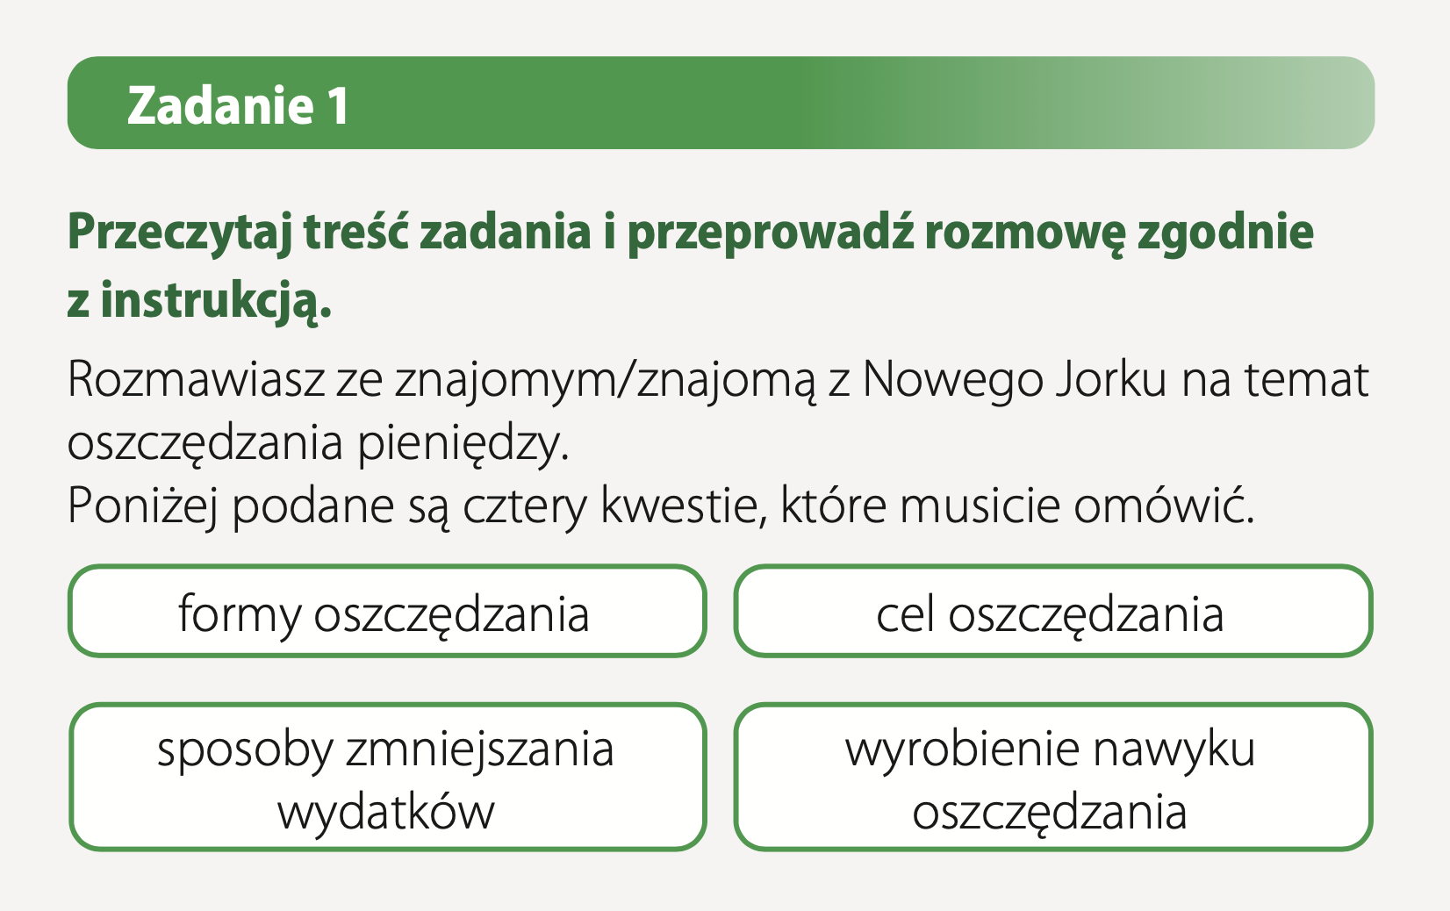
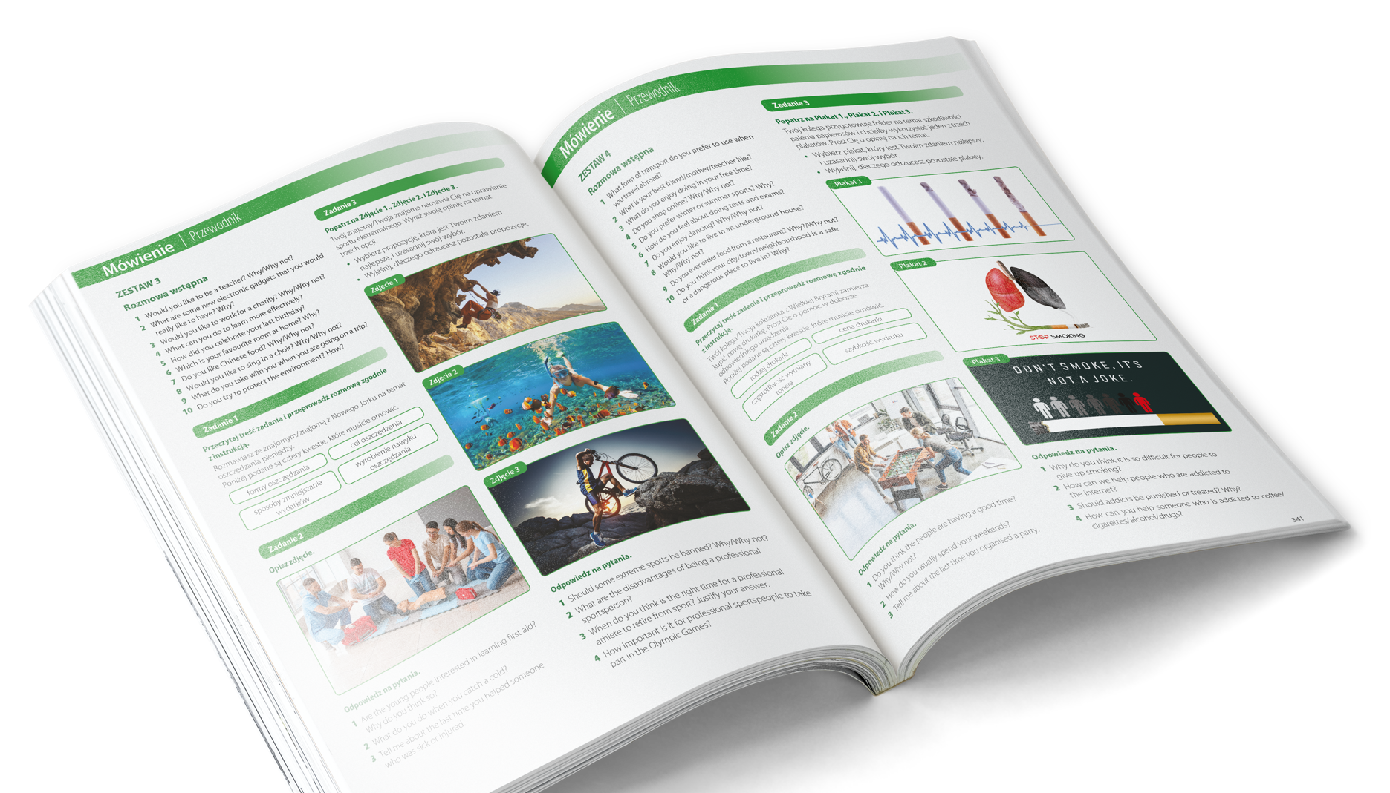
MATURA USTNA
02.
Zadanie 1
Rozmowa z odgrywaniem
roli (tzw. „chmurki”)
Zad. 1 str. 340 | My Matura Perspectives

Slide 11
MATURA USTNA
02.
Zadanie 1
Trwa maksymalnie 4 minuty.
Rozmowa z odgrywaniem roli (tzw. „chmurki”)
30 sekund na zapoznanie się z poleceniem.
Zdający i egzaminujący odgrywają narzucone przez polecenie role.
Do zrealizowania są 4 kwestie.
Zdający musi właściwie reagować na wypowiadane przez egzaminatora
kwestie, odpowiedzi powinny być konkretne.
Wypowiedzi zdającego powinny być rozwinięte tak, żeby egzaminator
nie musiał udzielać uczniowi pomocy czy „ciągnąć za język”.
Dobrze, aby to uczeń inicjował przejście do kolejnej kwestii.
Zadanie to ma formę dialogu, więc zdający nie może zrealizować wszystkich kwestii w jednej wypowiedzi.
Egzaminator działa zgodnie ze scenariuszem i włącza do rozmowy wybrane elementy
w zależności od tego, jak potoczy się rozmowa.
Częste wtrącenia: prośba o wyjaśnienie jakiejś kwestii oraz nie zgodzenie się ze zdającym tak,
aby musiał podać kolejne argumenty lub zaproponować inne rozwiązanie.

Slide 12
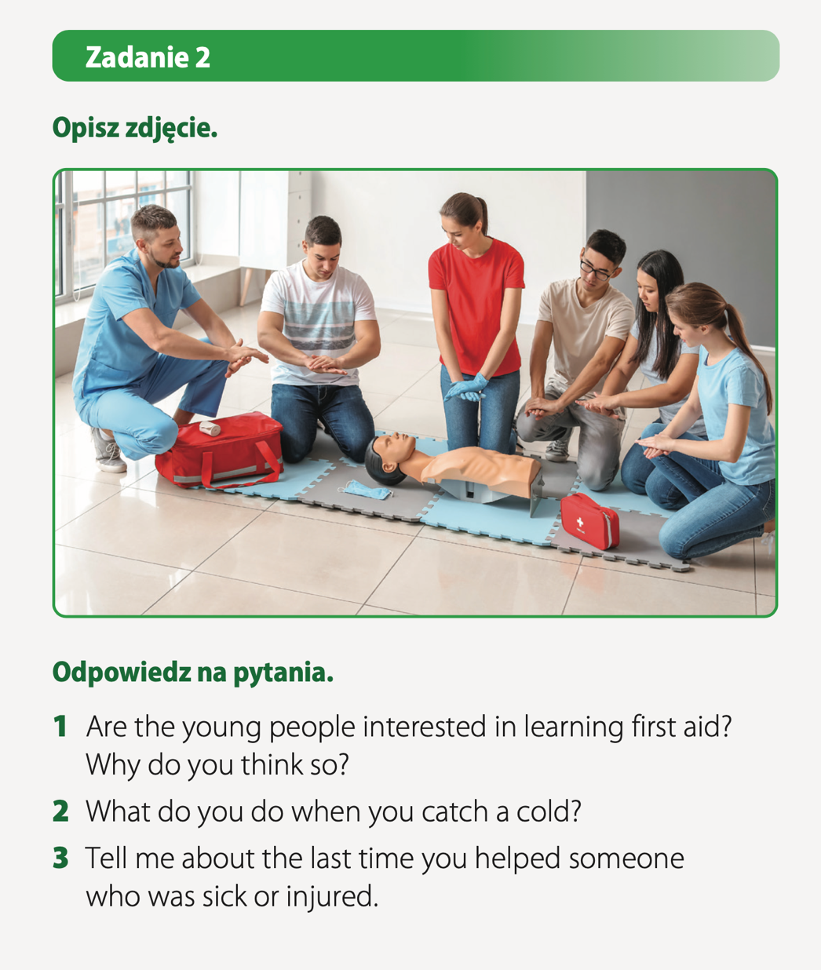
MATURA USTNA
03.
Zadanie 2
Opis ilustracji i odpowiedź
na trzy pytania
Zad. 2 str. 340 | My Matura Perspectives

Slide 13
MATURA USTNA
03.
Zadanie 2
Trwa maksymalnie 3 minuty.
Opis ilustracji i odpowiedź na trzy pytania
Zdający opisuje zdjęcie i odpowiada na 3 pytania.
Opis powinien zawierać odpowiedzi na pytania: Kto/Co? Gdzie? Co się dzieje?
Opisujemy od ogółu do szczegółu.
Pytania dotyczą fotografii i tematyki fotografii. Bardzo często ułożone są
w konkretny sposób:
  Pierwsze pytanie dotyczy bezpośrednio zdjęcia np. jak czują się osoby
  na zdjęciu i dlaczego tak myślisz?
  Drugie pytanie dotyczy tematyki zdjęcia.
  Trzecie jest prośbą o opowiedzenie o swoich doświadczeniach
  (należy użyć czasu przeszłego).

Slide 14
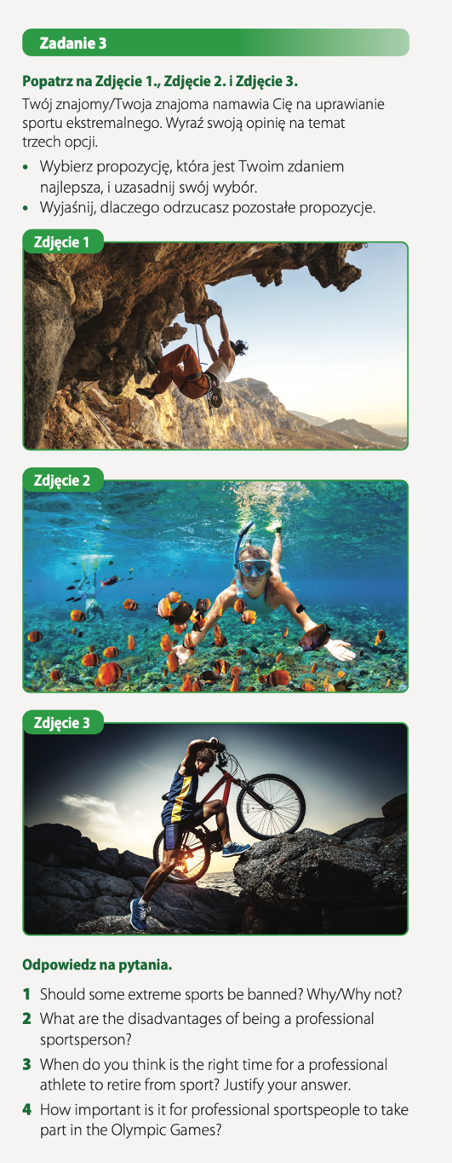
MATURA USTNA
04.
Zadanie 3
Wypowiedź na podstawie materiału
stymulującego i odpowiedź na 2 pytania
`
Zad. 3 str. 340 | My Matura Perspectives

Slide 15
MATURA USTNA
04.
Trwa maksymalnie 5 minut,
w tym 1 minuta na zapoznanie
się z zadaniem.
Zadanie 3
Wypowiedź na podstawie materiału
stymulującego i odpowiedź na 2 pytania
Zdający dokonuje wyboru między 2 lub 3 opcjami i uzasadnia wybór.
Uzasadnia odrzucenie.
Argumentów nie musi być dużo, ale muszą być rozwinięte.
Opis zdjęć jest tutaj zbędny, ale warto odwoływać się do pewnych elementów z fotografii
przy podawaniu argumentów np. zdjęcie jest kolorowe i pełne energii, więc przyciąga mój wzrok.
Opcjami do wyboru mogą być plakaty, zdjęcia, ulotki.
Zdający odpowiada na 2 pytania egzaminującego.
Pytania dotyczą tematyki zadania, ale nie bezpośrednio zadania.
Pytania bywają dość skomplikowane i długie, mogą dotyczyć np. wad i zalet, problemów
społecznych, opinii na dany temat.

Slide 16
03.
Informacje ogólne
Ocenianie

Slide 17
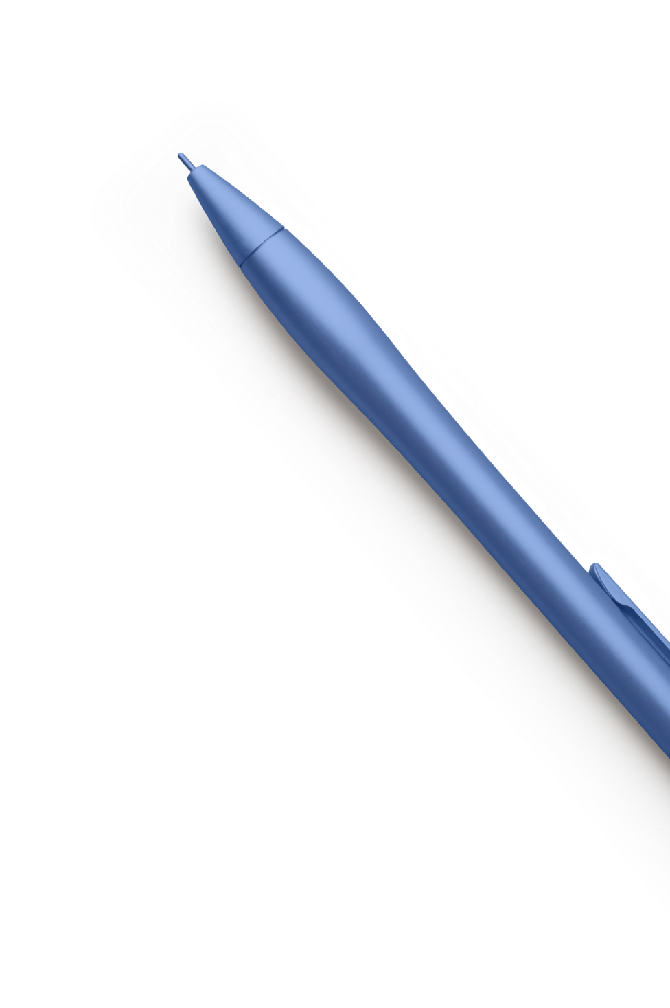
MATURA USTNA
Ocenianie
Każde zadanie składa się z 4 elementów. Ocenia się:
sprawność komunikacyjną w każdym zadaniu (0-6 pkt.) - bierzemy pod uwagę adekwatność
wypowiedzi do tematu i zakres pomocy udzielonej przez egzaminującego.
zakres środków leksykalno-gramatycznych (0-4 pkt.)
poprawność środków leksykalno-gramatycznych (0-4 pkt.)
wymowę (0-2 pkt.)
płynność (0-2 pkt.)
Można zdobyć
max. 30 punktów,
9 punktów
daje 30%.
Na wykonanie każdego zadania uczeń ma określoną ilość czasu.
Jeśli nie zdąży wykonać zadania w odpowiednim czasie, jego wypowiedź
zostanie przerwana i oceniona za to, co zostało zrealizowane.

Slide 18

MATURA USTNA
Tabela oceny sprawności komunikacyjnej
Do ilu elementów zdający się odniósł? | Ile rozwinął |  | Ile rozwinął
 | 4 | 3 | 2 | 1 | 0
4 | 6 p. | 5 p. | 4 p. | 3 p. | 2p.
3 |  | 4 p. | 3 p. | 2 p. | 1p.
2 |  |  | 3 p. | 2 p. | 1p.
1 |  |  |  | 1 p. | 0p.
0 |  |  |  |  | 0p.

Slide 19
04.
Informacje ogólne
Wskazówki

Slide 20

MATURA USTNA
Wskazówki dla uczniów i nauczycieli
Zdający powinien zadbać o to, żeby każda wypowiedź miała
wyraźny początek, rozwinięcie i koniec.
Każde zadanie dotyczy innego tematu.
Pytania na rozmowie wstępnej dotyczą innej tematyki
niż zadania w zestawie.
Wypowiedzi staramy się rozwijać np. podając przykłady,
uzasadnienia, przypuszczenia.
Nie można używać polskich słów. Jeśli nie pamiętamy
lub nie znamy jakiegoś wyrazu należy użyć synonimu lub wyjaśnienia.
Ważne jest poznanie przydatnych w każdym zadaniu wyrażeń.
Można je znaleźć w Banku Zwrotów w repetytorium My Matura Perspectives.
Warto regularnie ćwiczyć całe zestawy maturalne, żeby przyzwyczaić
się do ich formy i ograniczeń czasowych.

Slide 21





MATURA USTNA
Czy wiesz, że...
01.
Nie ma możliwości odwołania
się od wyniku matury ustnej.
04.
06.
02.
Na maturze ustnej może
pojawić się obserwator.
Nie ma możliwości
zwolnienia z matury ustnej.
Wyjątek stanowią
np. osoby z zaburzoną mową.
W 2023 r. część ustna jest
obowiązkowa dla wszystkich
zdających, również tych
poprawiających maturę.
05.
Na maturze ustnej
należy się zjawić.
03.
Żaden certyfikat nie zwalnia
z matury z języka obcego.

Slide 22
Informacje ogólne
Dziękuję za uwagę!
Magdalena Ślawska
www.joz.com.pl

